Slide 1
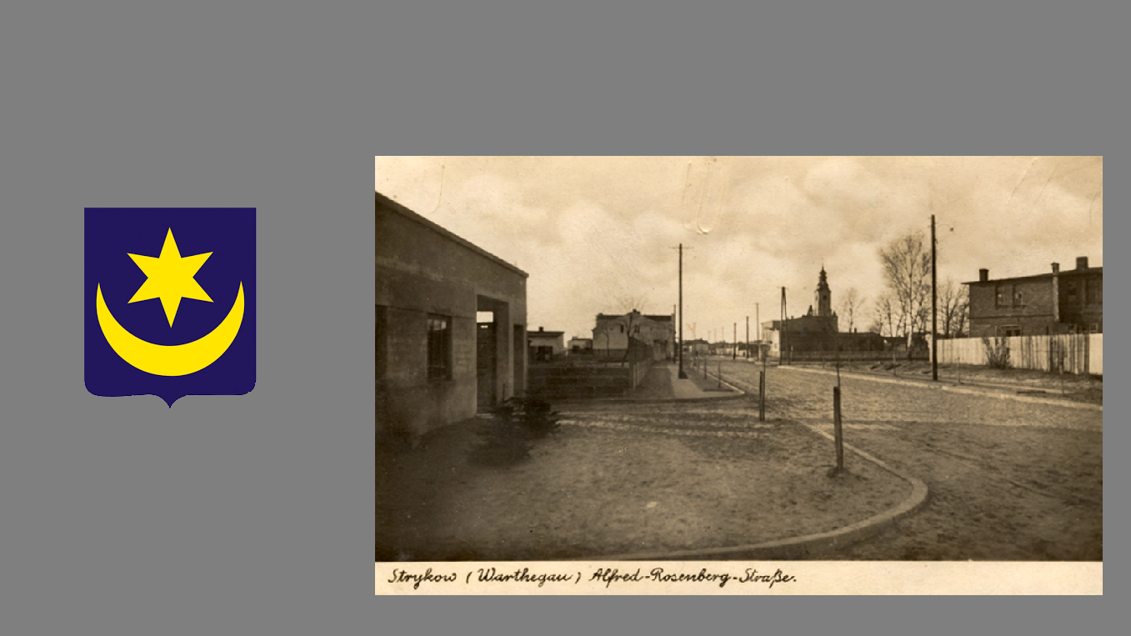
„Moja mała Ojczyzna – Zakochaj się w Gminie Stryków” Historia naszej dużej i małej Ojczyzny w albumach naszych pradziadków.
Dominik Karolewski

Slide 2
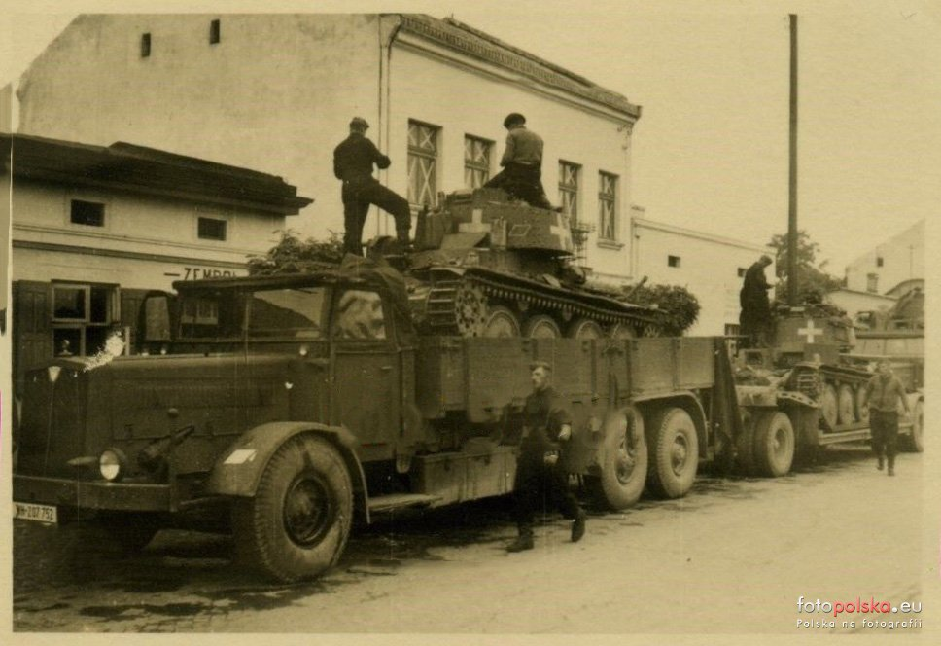
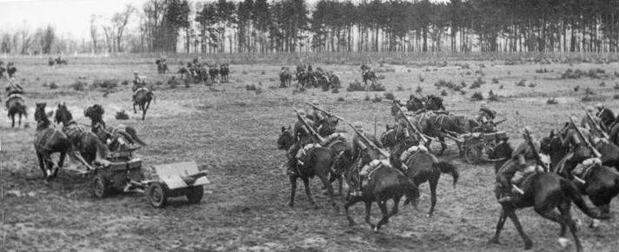
Wojna... Stryków w roku 1939
- Stryków jak i cały obszar wokół niego został „zajęty", przez III Rzeszę. - Wioskę w około 45% zamieszkiwali Żydzi. - Stryków po II wojnie światowej stracił ok. 50% swojej populacji, z czego ok. 40% zostało wymordowanych przez hitlerowców. W większości byli to Żydzi, ale również Niemcy, którzy zamieszkiwali tereny Strykowa i postanowili z niego uciekać przed Sowietami. - Wieś posiadała własne Getto.
Hitlerowcy rozładowujący swoją artylerię w Strykowie (1939).
Bitwa nad Bzurą - Bitwa miała trzy fazy. - Obrona trwała od 9. do 18. września. Była to największa bitwa wojny obronnej w 1939 roku.
Zdjęcie upamiętniające bitwę obronną nad Bzurą (1939).

Slide 3
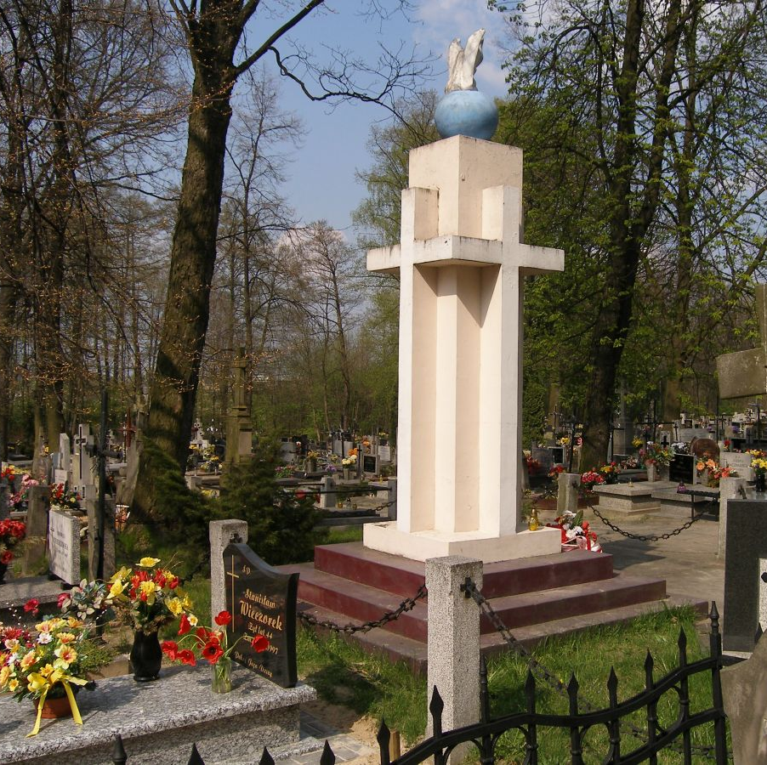
Wieś w gminie Stryków podczas II Wojny Światowej Dobra
Wojna w Dobrej - Podczas wojny, w Dobrej Niemcy okupowali kościół katolicki i zrobili z niego skład broni. Obraz z ołtarza głównego został wywieziony. - Niemcy zniszczyli pomnik upamiętnający wojnę z 1863 roku, ale znajdujące się na nim godło zostało ukryte i przetrwało wojnę. Pomnik później odbudowano, a godło wróciło na swoje miejsce.

Slide 4
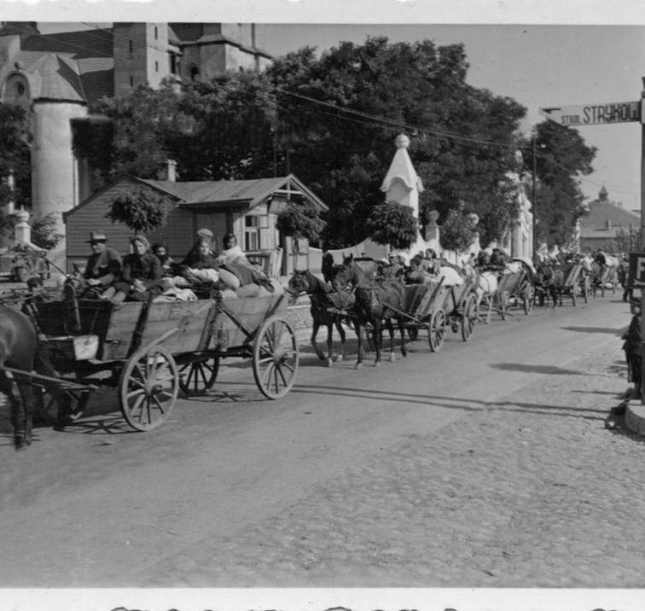
Pomocna dłoń dla Żydów zamieszkujących tereny Styrkowa
Polacy pomagali Żydom w ucieczce z getta. Wywozili ich również w ukryciu, tak jak widać na zdjęciu - połowa wozów miała ukrytych Żydów. Niektórzy płacili własnym życiem za pomoc innym.

Slide 5
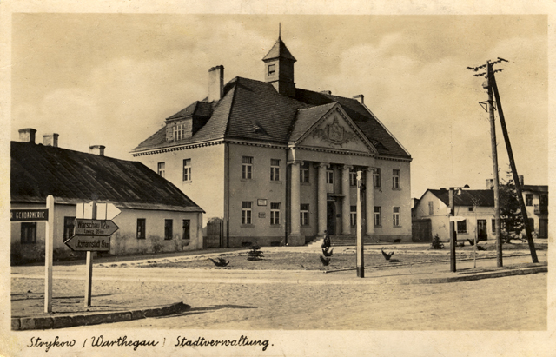
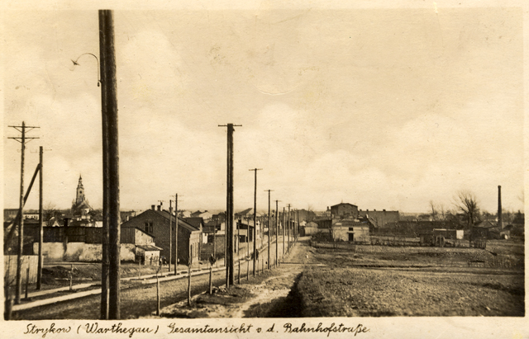
Infrastruktura Strykowa w czasie wojennym
Niemcy niszczyli praktycznie wszystko co stanęło im na drodze. Ich łupem padł również Ratusz Strykowa (obecnie szkoła nr 1). Ratusz został zniszczony, jednak po wojnie go odbudowano. Na północy od Strykowa znajdują się pozostałości po cmentarzu żydowskim. Co ciekawe ostatni pochówek miał tam miejsce w 1946 roku.
Miasto składało się z dwóch, bardzo od siebie różnych części - starej oraz nowej. Zachodnia część – Stare Miasto, z charakterystycznym prostokątnym rynkiem. Wschodnia część – Nowe Miasto, z kompletnie innym stylem zabudowy.

Slide 6
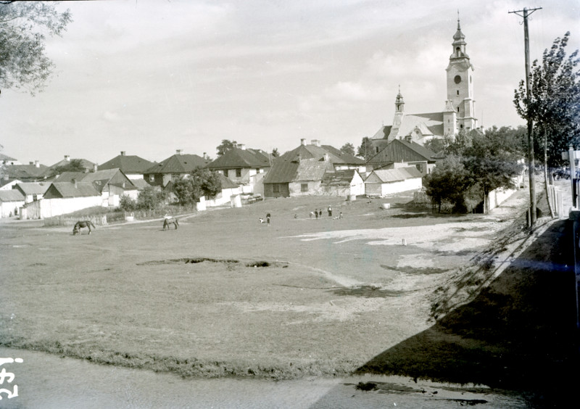
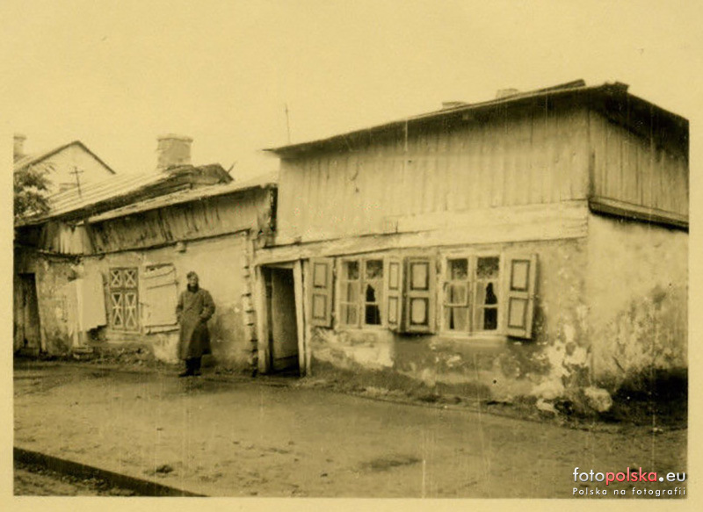
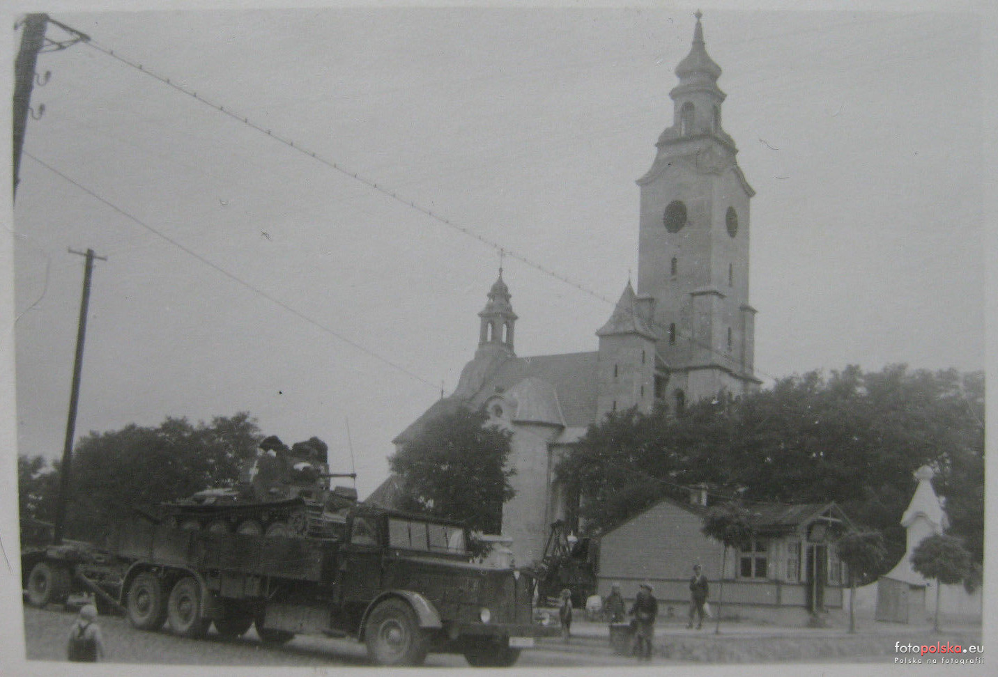
Stryków - Rozwój
Na przełomie wojny W Strykowie działały m.in. cegielnia, fabryka tekstylna, papownia oraz przędzalnia.
Połączenie z Łodzią... - Stryków w 1902 roku, uzyskał połączenie kolejowe z Łodzią. - Połączony również był przez drogę która biegła od Zgierza. - Posiadał połączenie kolejowe również z Warszawą.
Prawa miejskie - Stryków uzyskał je w 1923 roku.
Rzemiosło – W Strykowie po 1920 roku zaczęło ponownie rozwijać się m.in. rzemiosło i krawiectwo.

Slide 7
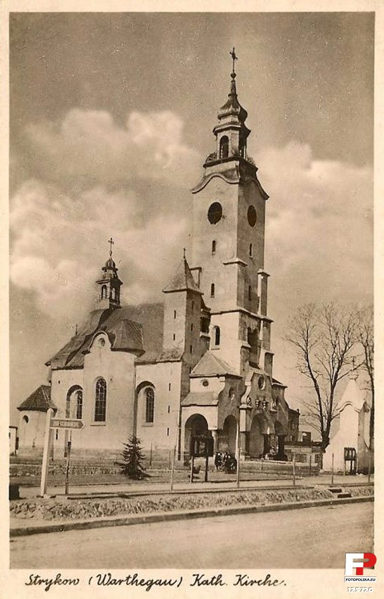
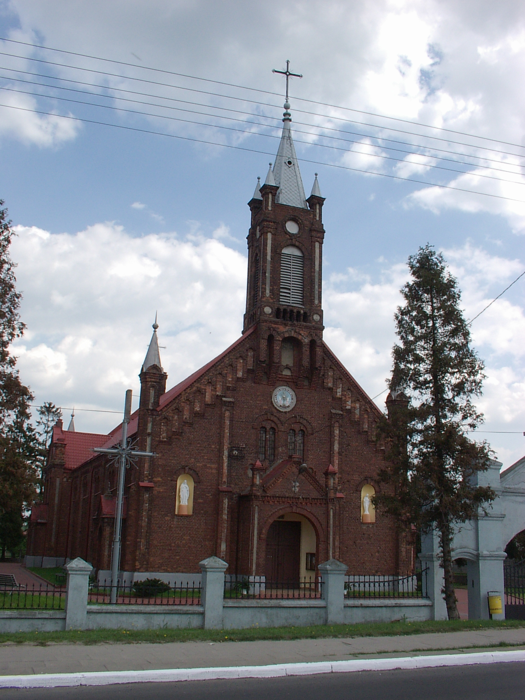
Kościoły
Kościół Mariawicki – budowa: ----------------------------------------------- Rozpoczęcie | Maj 1907 rok Zakończenie | Listopad 1907 rok ----------------------------------------------- Koszty – 13000 Rubli ----------------------------------------------- Kościół pod wezwaniem św. Anny i św. Marcina.
Stryków zamieszkiwali mariawici oraz katolicy.
W samym Strykowie są dwa kościoły, jeden katolicki, drugi mariawicki.
Kościół Katolicki – budowa: ------------------------------------------- Rozpoczęcie | 1907 rok Zakończenie | 1912 rok ------------------------------------------- Dach był i jest pokryty blachą ocynkowaną.

Slide 8
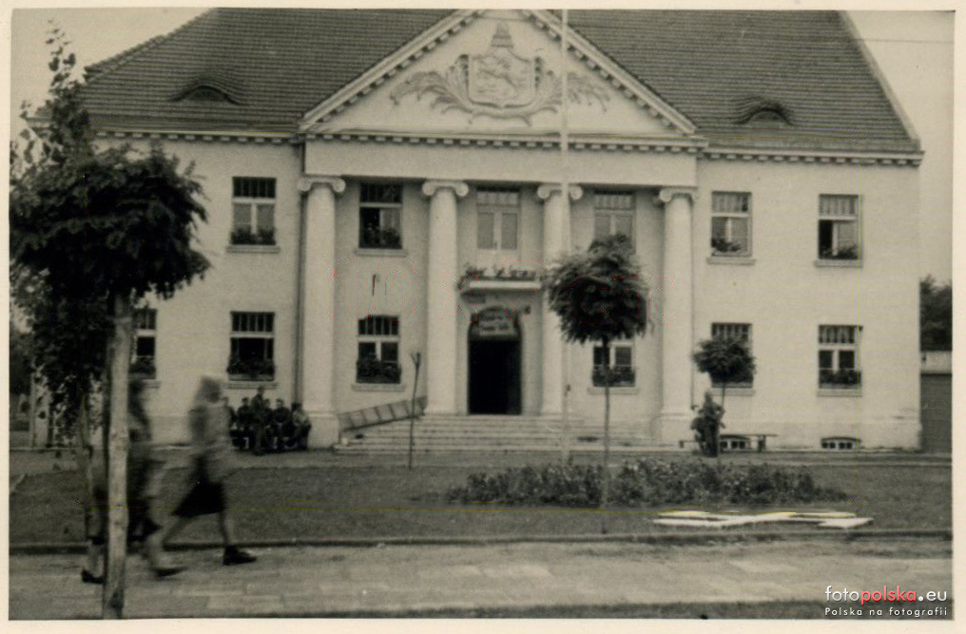
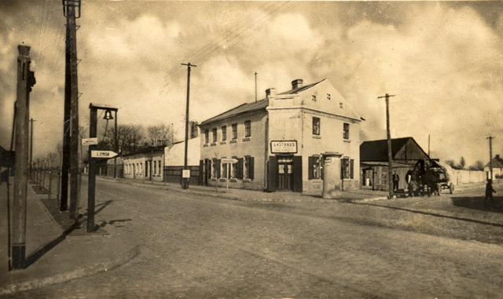
Dobra - Gmina
Gminę przyłączono do Łodzi 13 lutego 1946 roku. Od 1919 roku wchodzi w skład Łodzi. Liczba gromad wynosiła 18.
Dawniej, wieś Dobra posiadała własną gminę. W późniejszych latach przyłączono ją do gminy Stryków. Ciekawostka… A co ciekawe, to Styków kiedyś należał do gminy, którą zarządzała Dobra.
W okresie powojennym Dobra jak i cała gmina stała się sypialnią Łodzi.

Slide 9
Dziękuje za uwagę i wytrwałość do końca
Dominik Karolewski Klasa 7a || Szkoła w Dobrej
Trochę o samej prezentacji od kuchni…
- Prezentacje robiłem około 7-8 godzin, średnio po 50 minut na slajd. - Chciałem jak najlepiej przedstawić historię gminy Stryków w latach 1939-1946. Osobiście uwielbiam okres II wojny światowej, bardzo się nim interesuję. Stworzenie prezentacji w wybranych latach było czystą przyjemnością. Zdarzają się pewne momenty gdzie się cofam bardziej, ale robię to po to, by zachować sens. Historia Strykowa jest równie ciekawa co całej Polski w tym okresie. Dzięki konkursowi mogłem poznać ją bliżej szukając informacji.

Slide 10
Źródła...
Moim głównym źródłem była strona gminy, oraz wikipedia. Źródła - https://www.strykow.pl/729,historia https://en.wikipedia.org/wiki/Stryk%C3%B3w https://pl.wikipedia.org/wiki/Stryk%C3%B3w_(gmina) https://pl.wikipedia.org/wiki/Dobra_(gmina_w_wojew%C3%B3dztwie_%C5%82%C3%B3dzkim) https://pl.wikipedia.org/wiki/Stryk%C3%B3w_(gmina_II_RP) https://pl.wikipedia.org/wiki/Dobra_(powiat_zgierski) https://fotopolska.eu/zdjecia/m6300,Strykow.html?zakres=5&zdjeciaOd=1939&zdjeciaDo=1945&f=614277-foto https://fotopolska.eu/m6300,Strykow.html
Jeszcze raz dziękuje za dotrwanie do końca.

